Slide 1
知识建构
徐刘杰
“移动学习”教育部-中国移动联合实验室
2016年10月

Slide 2
目 录
知识建构的相关概念
01
知识建构的演变历程
02
知识建构的主要观点
03
知识建构的过程模型
04
知识建构的实践案例
05

Slide 3
01
Part One
知识建构的相关概念

Slide 4

知识建构的相关概念
知识建构（Knowledge Building）
Sardamalia, M., & Bereiter, C.，2003
Knowledge building may be defined as the production and continual improvement of ideas of value to a community.
对社区有价值的观点和思想的产生，以及不断改进的过程。

Slide 5
知识建构的特征
知识建构的相关概念
01
集中于改善观点（A focus on idea improvement）
02
问题与题目（Problems versus questions）
03
即时目标和产品（Emergent goals and products）
知识在共同体中的价值（Knowledge of value to the community）
04
权威信息的建设性利用（Constructive use of authoritative sources）
05
（Carl Bereiter, & Scardamalia, M. ，2003）
Notes:
模板来自于 http://docer.wps.cn

Slide 6
知识建构的相关概念
真实的想法，真正的问题
（Real Ideas, Authentic Problems）
可改善的想法
（Improvable Ideas）
改善均衡性知识
（Symmetric Knowledge Advancement）
观念多样性
（Idea Diversity）
知识建构的普遍性
（Pervasive Knowledge Building）
认知的中介作用
（Epistemic Agency）
知识建构的12条原则
权威知识的建构性利用
（Constructive Uses of Authoritative Sources）
升华
（Rise Above）
(Scardamalia, M;
Bereiter,C., 2010)
知识建构会话
（Knowledge Building Discourse）
共同体知识
（Community Knowledge）
知识的民主化
（Democratizing Knowledge）
评价的嵌入和变化
（Concurrent, Embedded, and Transformative Assessment）

Slide 7

知识建构的相关概念
知识建构共同体（Knowledge Building Community ）
  是一个以思想的形成和持续改进为关注点的团体，其成员通过建构性的互动过程发展对于共同体有价值的思想。（Sardamalia, M.，et,al.,2005）

Slide 8

知识建构的相关概念
协作知识建构（Collaborative Knowledge Building）
Collaborative Knowledge Building
个体在特定的组织中互相协作、共同参与某种有目的的活动， 最终形成某种观点、思想、方法等智慧产品的过程。
协作知识建构的核心：
提出观点、开展讨论、修正观点、组织活动、整合观点。

Slide 9
知识建构的相关概念
知识建构环境（Knowledge Building Environment，KBE）
Stahl，G.
(2000)
A software environment designed to support collaborative learning.
知识建构环境是支持协作学习的数字化环境。
Scardamalia, M.,
& Bereiter, C.
（2003）
Any environment (virtual or otherwise) that enhances collaborative efforts to create and continually improve ideas.
加强协作以创造并持续改善思想的环境。
这个环境可以是虚拟的也可以是现实的，或者类型。

Slide 10
02
Part two
知识建构的演变历程

Slide 11
知识建构的演变历程
知识建构的三次发展历程
Knowledge-Telling VS Knowledge-Transforming
Intentional Learning and Cognition
Knowledge Building
1977-1983
1983-1988
1988-
知识表述策略
（knowledge-telling）
知识转化策略
（knowledge transforming）
有意认知超越“自我管理学习”
知识建构教学法和知识建构技术
计算机支持的目的性学习(CSILE)
知识应该为共同体所有，共同体协作是为了完善知识，而不是增加学生头脑中的知识内容。
知识建构是为了创造和提高共同体中的知识价值。

Slide 12
03
Part three
知识建构的主要观点
（1）知识建构的环境观
（2）知识建构的学习观
（3）知识建构的教学观

Slide 13



知识建构的环境观
知识建构环境的支持内容（Scardamalia, M., & Bereiter, C. 2003）
形成知识问题
存储思想，使之成为可获取的探究对象
民主化的对话交流
多元化的观点交锋
建设性批判和分析
组织、整合观点成为一个系统化的思想
解决认知差距和观点的不足

Slide 14
知识建构的环境观
知识建构环境的特征（Scardamalia, M., & Bereiter, C. 2003）
提供个性化的环境，支持用户开展持续性的知识建构
08
01
支持自组织
通过贡献、共享知识目标建立知识社会网络
02
共同体成员集体贡献和共享知识
07
使用反馈以加强自我管理和群组管理
03
支持成员贡献个人观点、参考他人想法
06
05
04
提供高阶思维表达方式
针对同一思想，为不同情境和高阶知识的组织提供处理方式

Slide 15
知识建构的环境观
知识建构环境关注的问题（ Stahl, G.，1999 ）
线性讨论以建构知识
提供学习、训练脚手架
区分学习任务
知识建构环境应关注的问题
鼓励使用系统
表达协作观点
协商一致
聚合观点
Notes:
模板来自于 http://docer.wps.cn

Slide 16

知识建构的环境观
知识建构环境的设计与开发
信息模式
（message model）
协作学习环境设计与开发的两种模式
文件模式
（folder model）
但是这两种模式都不是基于学习理论、知识创造理论、协作行动理论等进行设计与开发的，而是基于技术，利用目前存在的技术开发协作学习环境，然后运用到教育中。
Scardamalia, M., & Bereiter, C.（2003）
Notes:
模板来自于 http://docer.wps.cn

Slide 17
知识建构的环境观
知识建构环境的设计与开发
专业知识的发展
主要关注点
重组学校为知识建构社区
有意学习

Slide 18
知识建构的环境观
知识建构环境的设计与开发
深入的知识加工过程
创建相互联系的公共知识
3
升华与思想改进
2
4
蕴涵式的促进性评价
视点多元、能力多元、团队工作
1
5
个人档案和群体档案；思想的演进历程
7
8
6
通过虚拟工具建立知识社会网络
思想作品作为对话互动的对象
知识建构环境的设计思想和基本功能

Slide 19

知识建构的学习观
学习与知识建构
学习是学习者个体内部开展的无法被观察的活动，能够使观点、态度和技能发生变化。知识建构是公共知识的创造、改善，知识源于世界，是可以接收并被人们使用的。创造公共知识会激发个体学习。
Learning is an internal, unobservable process that results in changes of belief, attitude, or skill. Knowledge building, by contrast, results in the creation or modification of public knowledge—knowledge that lives ‘in the world’ and is available to be worked on and used by other people. Of course creating public knowledge results in personal learning.

Slide 20
知识建构的学习观
学习与知识建构
A
B
知识建构关注现实中真实的问题（ Real Ideas），关注学习者真正的想法（ Authentic Problems ），鼓励学习者持续完善见解，不断升华（Rise Above）知识。
伴随着知识建构的学习包含基础性学习、子技能的学习，并激发学习者的社会认知动力。

Slide 21

知识建构的学习观
学习与知识建构
为了实现高阶知识建构，需要不断增加个人在学习活动和知识建构共同体中的责任。反过来，知识建构又会强化学习者对知识建构共同体的责任以及群体的责任。
知识建构强调个体之间的知识建构会话（Knowledge Building Discourse）。知识建构共同体的会话带来知识共享，通过共同体实践，知识得到加工和转化，实现知识完善。

Slide 22
知识建构的学习观
有意学习（Intentional Learning）
A
有意学习描述在学习目标驱动下学习者的认知过程。
B
有意学习不是自我管理的学习，有意学习的发生依赖于情境和内在因素。

Slide 23
知识建构的学习观
有意学习（Intentional Learning）
现在的课堂交互模式阻碍了有意认知的发展，加强了学生对教师的依赖。知识建构要破解这一问题。
高水平的认知代理、学生对自己的学习负责，并不是为了完成学习目标，而是为了获得知识和能力。
有意学习为知识建构提出了两个注意事项

Slide 24
知识建构的学习观
浅层知识建构与深度知识建构
（Shallow versus Deep Constructivism，Sardamalia, M., & Bereiter, C. ，2003）
在深度知识建构模式，人们不断改善社区（community）前沿知识。
学生最浅层的学习形式是没有明确表达观点，而是隐含起来。
浅层知识建构
VS
深度知识建构
深度知识建构的目的是引导学生组织学习活动。确保理解问题，建立和改善目标，搜集信息、建立理论、设计实验、回答问题、改善理论、建立模型、检测和评价进展、进行报告，这些活动都是学习者在知识建构中主动实施的。
学生描述活动，没有意识描述任务的基本原则。

Slide 25
知识建构的教学观
观念模式主要关注人们相信或者不相信什么，同意或者不同意某观点，并提供以证据或反对观点。
设计模式关注知识的有用性、充分性、可改善性，关注具有发展潜能的知识。
Belief Mode
Design Mode
知识加工模式
知识建构教学法主要在设计模式方面进行实践应用。

Slide 26
知识建构的教学观
知识建构教学的目的是在学习者追求知识的过程中改善知识建构社区的公共的前沿知识。
知识建构教学注重知识完善。鼓励学习者提出观点和看法，协作完善观点。
1
2
知识建构教学模式注重寻找问题的解决方案（设计模式），而不是获得问题的答案（观念模式）。
知识建构教学模式注重知识共同体成员协作创造认知制品，重视人纸制品的价值。
3
4
知识建构教学模式注重根据学习情境、学习者的学习状态等随时改变或生成教学/学习目标。
知识建构教学模式鼓励学习者批判性地、建设性地利用权威信息（设计模式）。
5
6

Slide 27
04
Part four
知识建构的过程模型
（1）Gunawardena的知识建构五阶段模型
（2）Hansen, T.的知识建构六阶段模型
（3）Stahl，G.的知识建构双循环模型
（4）F. Fischer的知识建构四阶段模型

Slide 28
知识建构的过程模型
（1）Gunawardena关于知识建构五阶段模型（Gunawardena, Charlotte N.; et，al.1997）
05
学习者达成一致，应用新建构的知识
04
对新建构的观点进行检验和修改
意义协商，进行知识的群体建构
03
02
发现和分析在各种思想、概念或者描述中不一致的地方
分享、比较信息、观点
01

Slide 29
知识建构的过程模型
（1）Gunawardena关于知识建构的五阶段模型（Gunawardena, Charlotte N.; et，al.1997）
  以知识的社会性建构为着重点，以网络在线论坛的交互为视角；
  每一个阶段都有多个详细的标准进行界定；
  根据这个模型可以对网络在线论坛中的学习者交互进行内容分析，以探究学习者的知识建构结果。

Slide 30
知识建构的过程模型
（2）Hansen, T.等人提出的知识建构六阶段模型（Hansen, T., et，al.，1999）
小组建立（Group formation）
阐述初步设想，建立项目小组。
评价阶段（Evaluation）
问题提出（Problem setting）
评价的方式可以是对学生进行考试，或者在知识建构社区内实行同伴互评。
小组对需要完成的课程（教与学）或者任务进行分析，形成一个系统化的目标，它包括研究的内容是什么以及采用什么方法。
主要依据规划进行信息搜集、文献研究、调查，同知识建构活动有关(如科目、工具、研究对象和活动社区)。
在研究阶段的基础上，小组得到研究问题或目标的结论。通常包括对于重新形成问题的建议，或者可以采用的其它更有效的研究方法。
工作总结（Conclusion of work）
规划（Planning）
对调查或研究进行规划，并且确定小组中的人数。
研究（Research）

Slide 31
知识建构的过程模型
（3）Stahl的知识建构双循环模型（ Stahl, G.，2000）
形式化
具体化
文化制品
协作知识
应用于活动
观点协商
共享理解
社会知识建构
意义澄清
个人理解
辩论与理论
内化
意义解释
个人理解
选择式讨论
隐性的前理解
个人信念
公开表述
他人公开表述
形成问题
语言表达
Notes:
模板来自于 http://docer.wps.cn

Slide 32
知识建构的过程模型
（3）Stahl的知识建构双循环模型（ Stahl, G.，2000）
左边的循环表示的是个人理解的过程。
右边的循环描述的是我们在社会活动中形成的个人信念是如何通过交互和共享文化进入到社会过程的。
在社会知识建构循环中所形成的文化制品，通过个人思考，主动关注，多重影响，进入到个人理解循环中。
个人认知和社会活动只能人为地分开，在自然界中两者是无法相互脱离的。即是个人知识建构和社会知识建构是相互联系、相辅相成的。
A
B
C
这个模型视图将学习过程中的个人知识建构与社会知识建构结合起来。

Slide 33
知识建构的过程模型
（4）Fisher等人提出的知识建构四阶段模型（Fisher, F., et,al.2002）
学习者在将个人先前知识引入到学习情境中，不同的观点和主张得到解释。
具体化对于错误概念的“诊断和治疗”是非常需要的。
抽象化导致具体化的观点存在诸多不确定的因素，而通常用的形式是解释。
任务知识的抽象化
2
任务知识的具体化
Externalization of task-relevant knowledge
1
基于冲突的观念的形成
3
基于整合的观念的形成（Integration-oriented consensus building）
4
学习伙伴们首先形成不同的解释，并鼓励他们参与到对自身知识结构的修改过程。
实现观念一致的另一条途径是将不同个体的观点整合到某一给定任务的共同解释或者方案中。
Notes:
模板来自于 http://docer.wps.cn

Slide 34
知识建构的认知发展模型
意义
事实
逻辑
顺应
信息资源
学习内容
提取知识
信息共享
同化
制品生成
概念澄清
社会化交互
实践
意义协商
知识建构
Notes:
模板来自于 http://docer.wps.cn

Slide 35
05
Part five
知识建构的实践案例
（1）基于CSILE/KF的案例
（2）基于WebGuide的案例
（3）基于学习元的案例

Slide 36


CSILE/KF（Scardamalia Marlene,Carl Bereiter.）
Carl Bereiter和Marlene Scardamalia团队开发了“计算机支持的目的性学习环境（Computer supported Intentional Learning Environments ，CSILE）”和“知识论坛（Knowledge Forum，KF）”。
利用KF平台开展了知识建构项目，针对学前教育、K-12教育开展了写作、语言学习、科学课程的实践研究，以及教师专业发展的研究工作。

Slide 37
CSILE/KF
在计算机支持的目的性学习环境中（CSILE），提供一个以合作建构公共知识为重要活动和目标的课堂环境。
  提供共同体数据库，由学生创建并存储他们的集体知识；
  学生可以检索、评价他人的贡献；
  集中于解决特定问题的主题空间；
  提供一些工具帮助学习者建构知识、分析解释、描述和记录过程、建立概念和公共知识的关系、深入的知识加工、升华与思想改进等。

Slide 38
CSILE/KF
知识论坛（KF）的研究项目
在CSILE/KF项目基础上，成立了国际组织——知识创新与技术研究所(ikit.org)，主要从事开发技术并帮助建立知识建构社区，以推进超越在教育与培训、智能软件开发、知识工作和知识创造的“最佳实践”。

Slide 39
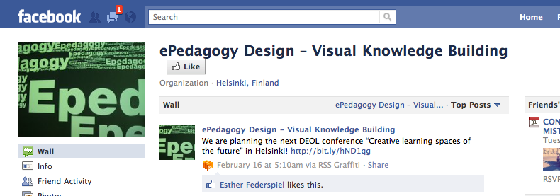
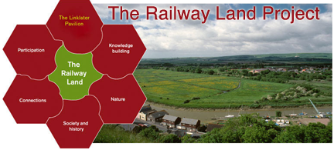


CSILE/KF
知识创新和技术研究所与中国香港、美国、英国、芬兰、新加坡等国家与地区开展国际合作，开展的研究项目主要有：
数字化教学设计-可视化知识建构
铁道陆地计划与知识建构
知识建构行动—帮助学生接受未来挑战
协作知识建构团队

Slide 40
CSILE/KF
知识论坛（KF）在科学课中的应用案例
四年级学生学习《光》的知识建构案例。学生开展了一个长期的，自我主导的探究式知识建构活动。

Slide 41
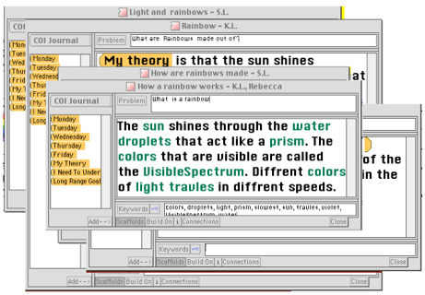
CSILE/KF
知识论坛（KF）在科学课中的应用
右图是学生在KF空间中学生通过知识建构对话贡献和讨论不同的观点，学生自己设计实验，观察活动检验和发展他们的理论，并通过查阅图书资料和网络资源解释观察的现象和理论。
资料来源：知识创新和技术研究所 http://ikit.org/kb_resources/?p=903

Slide 42
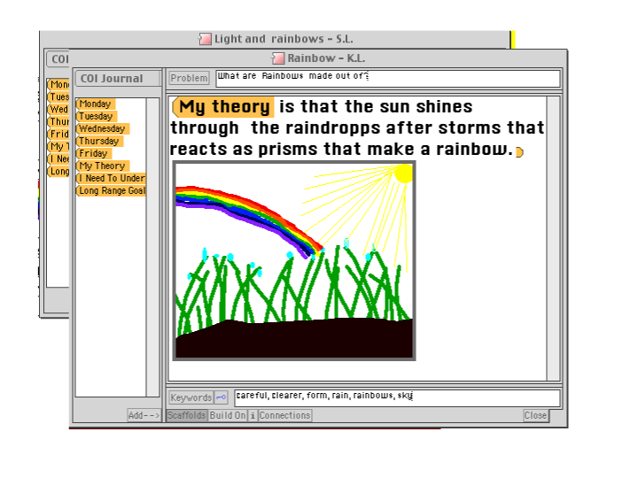
CSILE/KF
知识论坛（KF）在科学课中的应用
右图是学生在KF空间中以回答问题的形式提出“我的理论”。

Slide 43
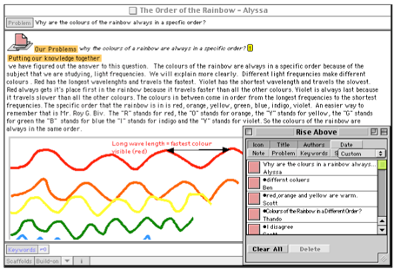
CSILE/KF
知识论坛（KF）在科学课中的应用
学生综合多种观点，对知识的升华

Slide 44
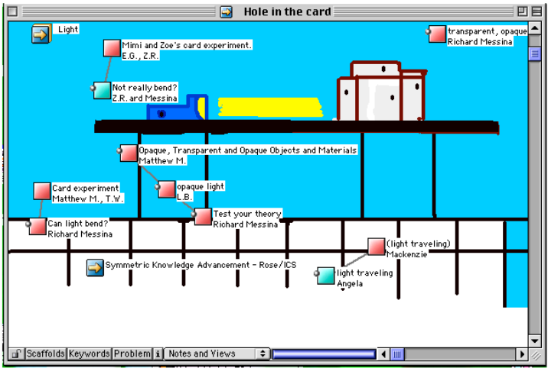
CSILE/KF
知识论坛（KF）在科学课中的应用
学生在个人界面显示的知识关联

Slide 45
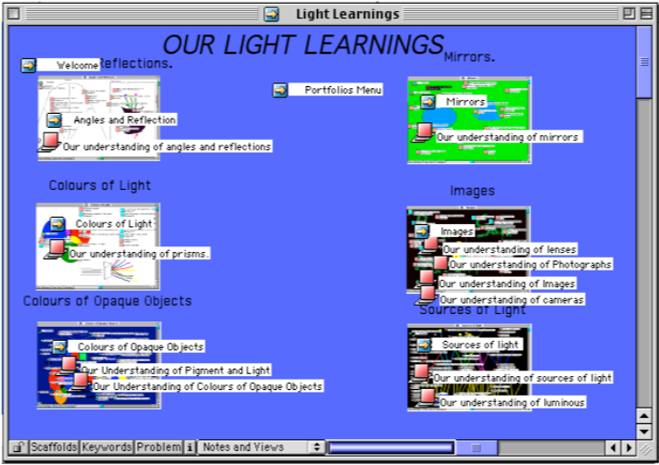
CSILE/KF
知识论坛（KF）在科学课中的应用
学生可以查看其他人的文件，学习和参考他人的知识。
班级所有学生的文件夹显示界面

Slide 46
WebGuide
Gerry Stahl在计算机支持终身协作学习分析基础上， 指出面向领域的环境设计必须扩展为协作的信息环境设计，提供有效的社区记录工具，帮助学习者在不断发展的协作情境中管理信息、开展学习、以支持任务设计和共享知识建构。
Gerry Stahl 在分析了NetSuite、 WebNet和WebGuide三个网络学习系统基础上，着重对WebGuide在支持协作知识建构和共享知识方面进行了实证研究。
资料来源：
1.Gerry Stahl. Reflections on WebGuide Seven issues for the next generation of collaborative knowledge-building environments
2. Gerry Stahl. Collaborative Information Environments to Support Knowledge Construction by Communities

Slide 47
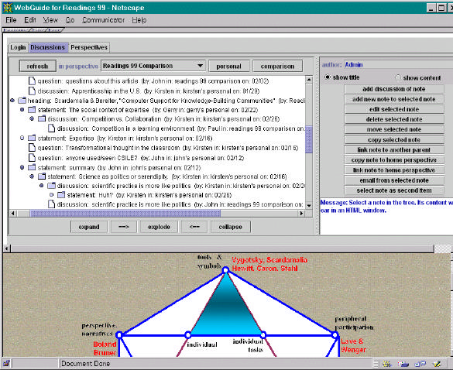
WebGuide
WEBGUIDE界面：
左图：可扩展的讨论窗口。
右图：知识建构的命令窗口。
下图：工具集里可供选择显示的内容。

Slide 48
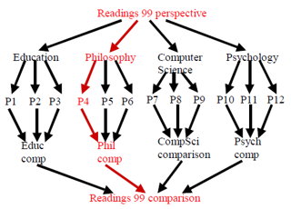
WebGuide
教师提供一个讨论和研究的话题，学生围绕话题开展讨论和研究，学习者可以创建、修改、联接、组织所有评论、注释和其他资源，使不同的观点形成一个网络（或树形图）。

Slide 49
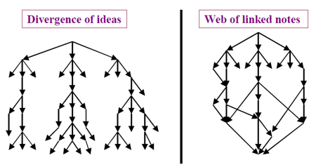
WebGuide
WebGuide提供链接工具使子节点与父节点进行多重联接（继承），使学习者的观点、评论与其他人的内容建立网状的联接。

Slide 50
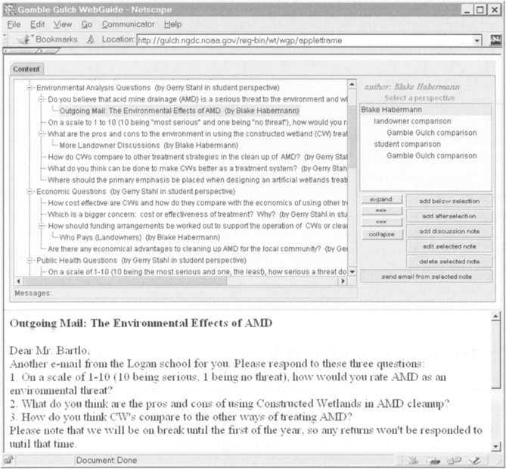
WebGuide
WebGuide允许学生在课堂对话交流中表达个人观点，进行观点协商。

Slide 51
WebGuide
学生开展讨论、编辑、删除交流内容、信息资源和各种关系（包括知识点的关系和人的关系）。学生管理个人知识以实现社区知识建构动态的发展。

Slide 52
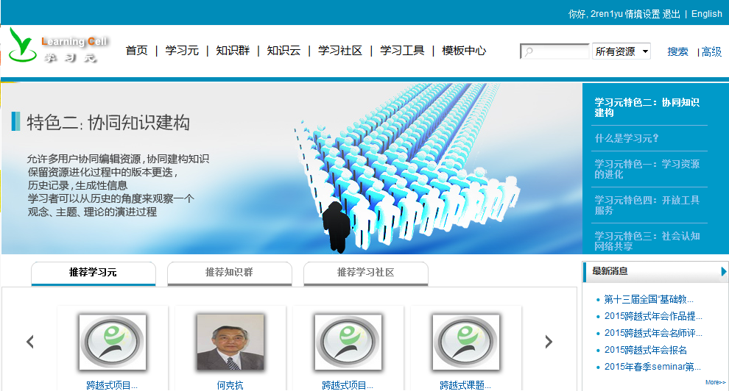
学习元
学习元平台是基于Web2．0思想、学习元理念构建的网络学习互动平台，是以学习元为基本资源组织单位，支持泛在学习和非正式学习的开放型学习平台，支持学习的完整流程，支持学习者个体知识建构和群体知识建构。

Slide 53
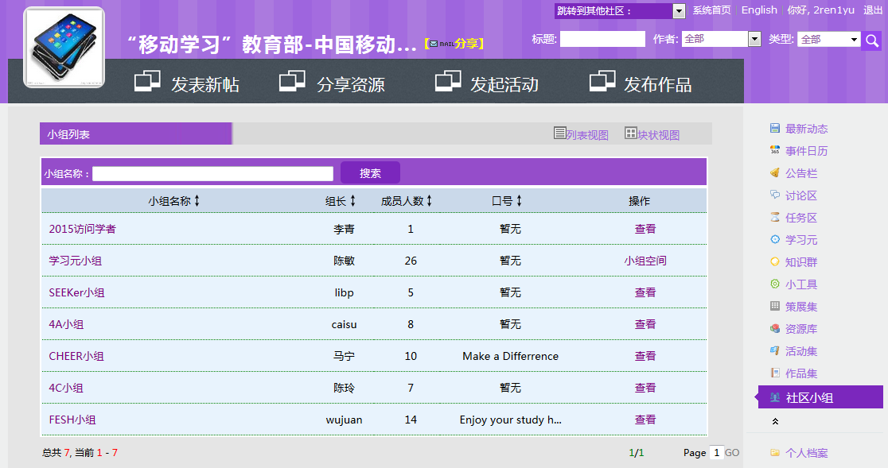
学习元
为加强学习者协作，学习元平台提供学习社区，使在同一领域或者拥有共同兴趣爱好的人群共同参与活动，协作解决问题，群建共享学习资源等。
学习社区

Slide 54
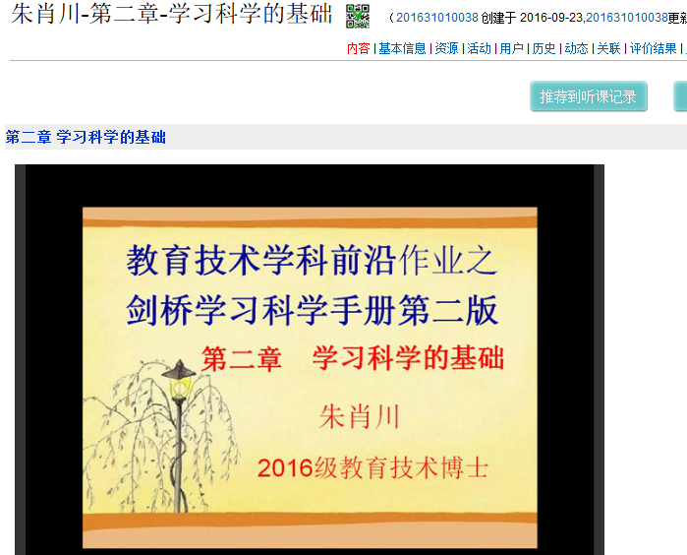
学习元
学习元支持个体知识建构：
学习者通过观看微视频、课件和其他资源等学习教学内容；
学习者完成学习内容后，进行练习测试、讨论交流、学习反思等参与教学互动。

Slide 55
学习元
学习元支持各种资源的上传、分享和个性化推荐；
学习元支持群体知识建构：
学习元能实现小组讨论、投票、作品分享等学习活动设计；
学习元能够让参与协作的不同主体对同一学习元进行协同编辑、评价和微批注。

Slide 56
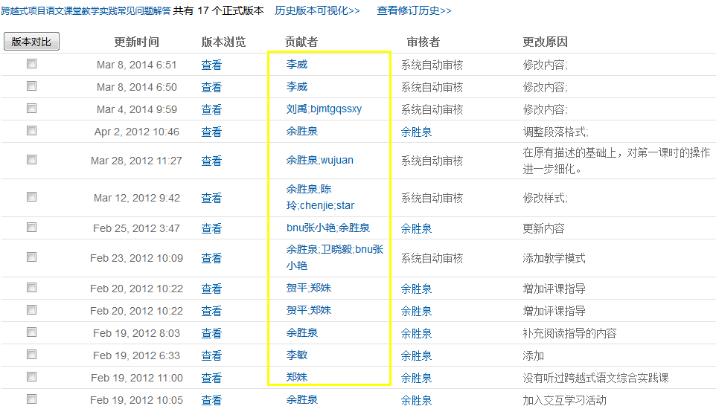
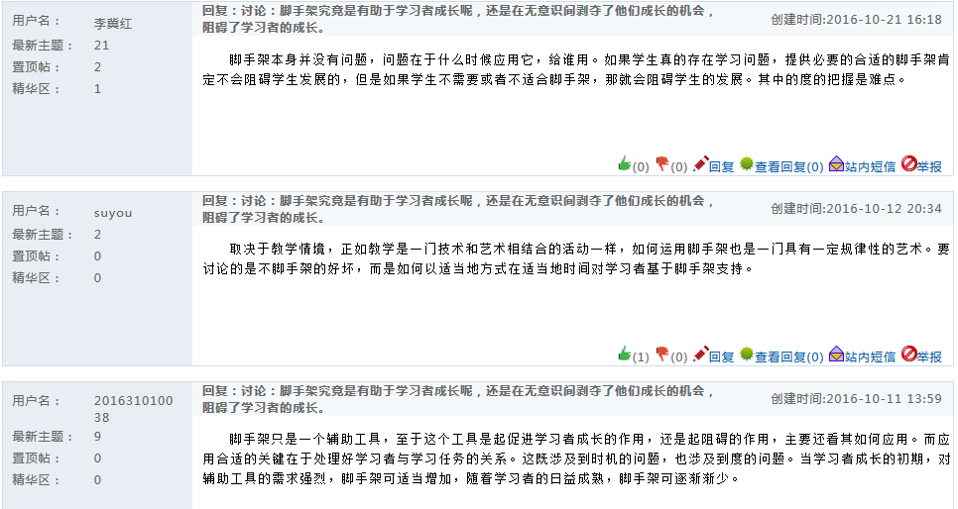
学习元
学习者
协同编辑
学习者讨论

Slide 57
学习元
学习元支持个性化推荐，以加强学习者个体知识建构和群体知识建构
学习元能够将学习资源、教学内容、知识点、学习活动、学习者、知识专家等之间建立关联；
根据学习者的个性特征、兴趣偏好、学习行为、学习情境将具有关联关系的学习资源、学习活动、学习同伴和知识专家等智能推荐给学习者，促进学习者个体知识建构，又加强学习者协作，促进群体知识建构。

Slide 58
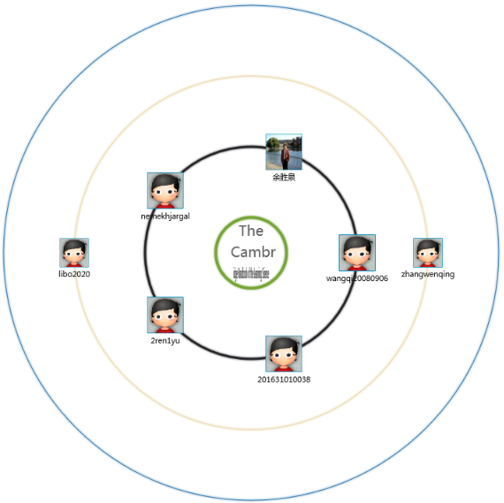
学习元
通过人际网络，学习者能够了解某一知识领域内的知识专家和学习同伴。
学习元能够据此向学习者推荐学习同伴和知识专家。

Slide 59
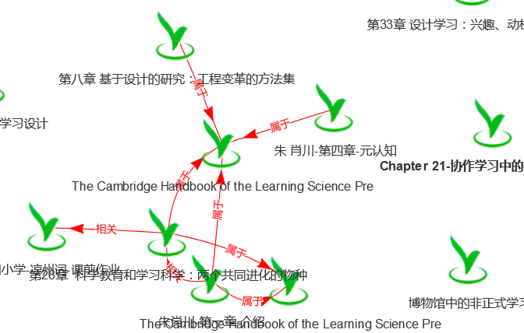
学习元
通过知识网络，学习者能够了解知识点之间的关系。
学习元能够向学习者推荐相关知识。

Slide 60
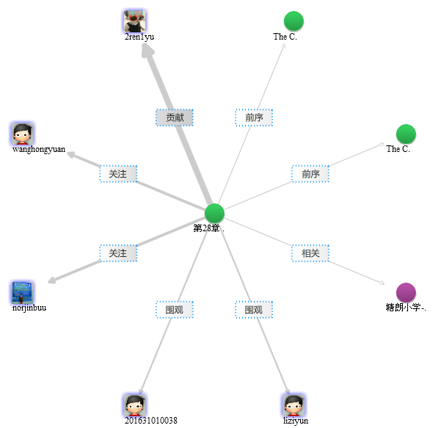
学习元
社会认知网络（KNS）能够向学习者推荐知识资源和知识专家。

Slide 61
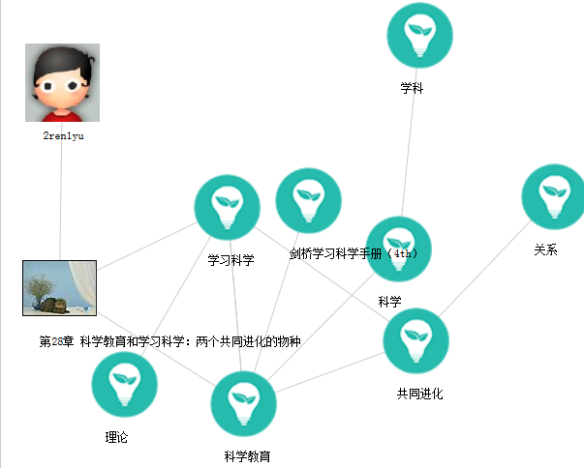
学习元
学习元根据语义属性将学习者、学习元、知识点等之间建立知识图谱，根据知识图谱可以向学习者推荐学习资源和人力资源。

Slide 62
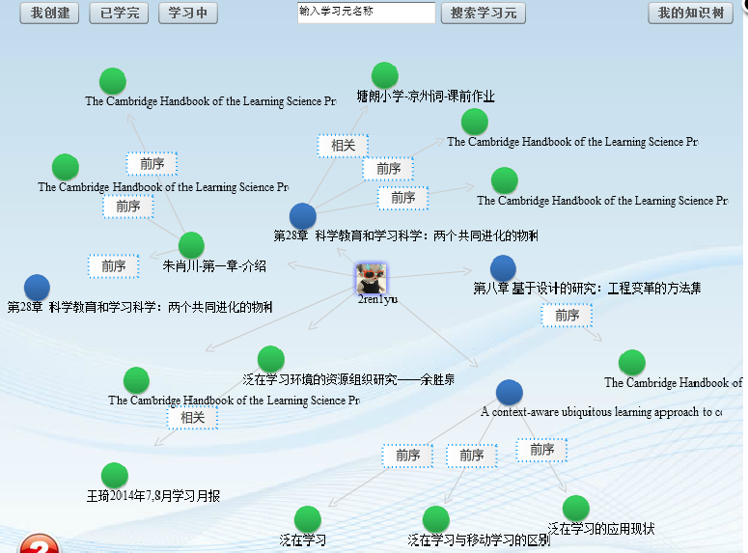
学习元
知识地图可以看作是一种智能化的站点导航和知识管理工具，能够将各种知识资源、知识主体及其相互间的关系进行连接，形成动态可变的知识与社会网络结构，并以可视化方式展现，以方便不同层次学习者之间的知识交流和共享。

Slide 63
学习元
知识地图是对知识结构及其内在关系的表征；
知识地图能揭示知识所在的结构位置；
知识地图以可视化的方式向用户进行知识展示。
知识地图
根据知识地图可以掌握学习者的关注点和擅长的知识点；
可以了解学习者已学习、正在学习和尚未学习的内容。

Slide 64
学习元
知识网络、人际网络、社会认知网络、知识地图都能够：
向学习者推荐学习资源、知识点、人力资源，从而促进学习者的个体知识建构。
向学习者推荐资源网络、知识网络、人际网络、社会认知网络能够加强学习者群体组建、群体协作，以加强群体知识建构。

Slide 65
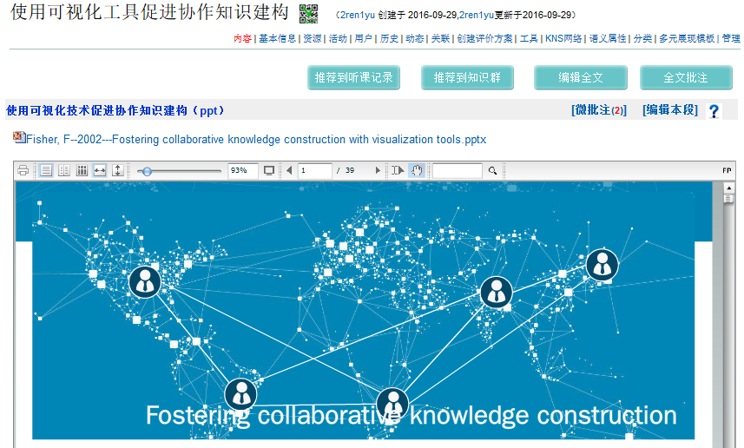
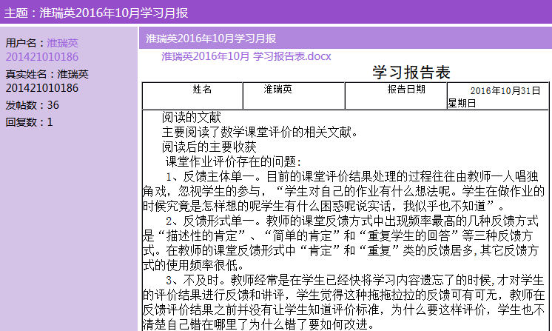
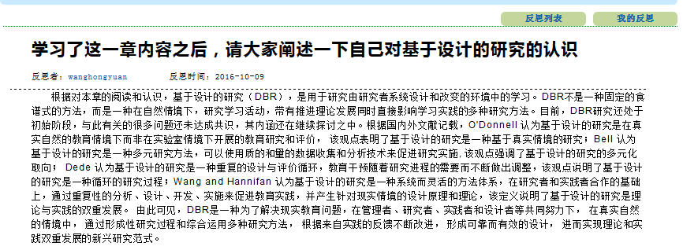
学习元
学习者个体知识建构的结果可以以学习元、学习报告、学习反思等形式展示，这些又成为其他学习者的学习资源。

Slide 66
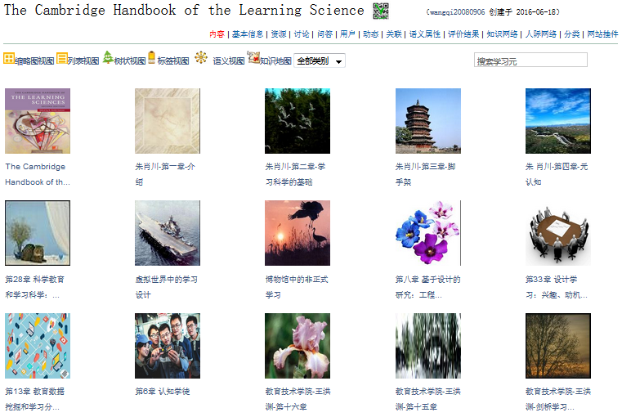
学习元
学习者群体知识建构的结果以知识群的形式展示，这些知识群同样成为学习者的学习资源。
学习者协同创建的知识群

Slide 67
Notes:
模板来自于 http://docer.wps.cn

